Slide 1

공인노무사 오은지
공인노무사 기출분석과
합격전략 특강
Certified Public Labor Attorney
부제 : 경영과목 고득점으로 합격하는 법

Slide 2


공인노무사 오은지
목차
1.
2.
3.
기출문제 분석
핵심역량 분석
핵심목표와 학습방법
4.
5.
6.
세부목표와 학습방법
26년 강의소개
질문과 답변
Certified Public Labor Attorney

Slide 3


1차 시험 불합격(2017) – 1차 시험 합격(2018)
2차 시험 불합격(2018) – 2차 시험 합격(2019)
총 수험기간 2년
강사
소개
첫번째 시험(동차) 응시결과 평균 52.75점
두번째 시험(유예) 응시결과 평균 62.77점
전체 석차 15등
1
2
법 과목 : 노동법 62.16점 / 행정쟁송 60.25점
경영 과목 : 인사노무관리론 66.51점 / 경영조직론 62.47점
건국대학교 미디어커뮤니케이션 전공 졸업
28기 공인노무사(’19년 합격)
SK텔레콤 노동조합 전문위원
사단법인 SK그룹 노동조합 협의회 자문위원
월비스 한림법학원 인사노무관리/경영조직론 전임강사
LG그룹 공인노무사 양성과정 인사노무관리 강사
삼성전자 DS부문 공인노무사 유예반 과정 인사노무관리 강사
Certified Public Labor Attorney

Slide 4

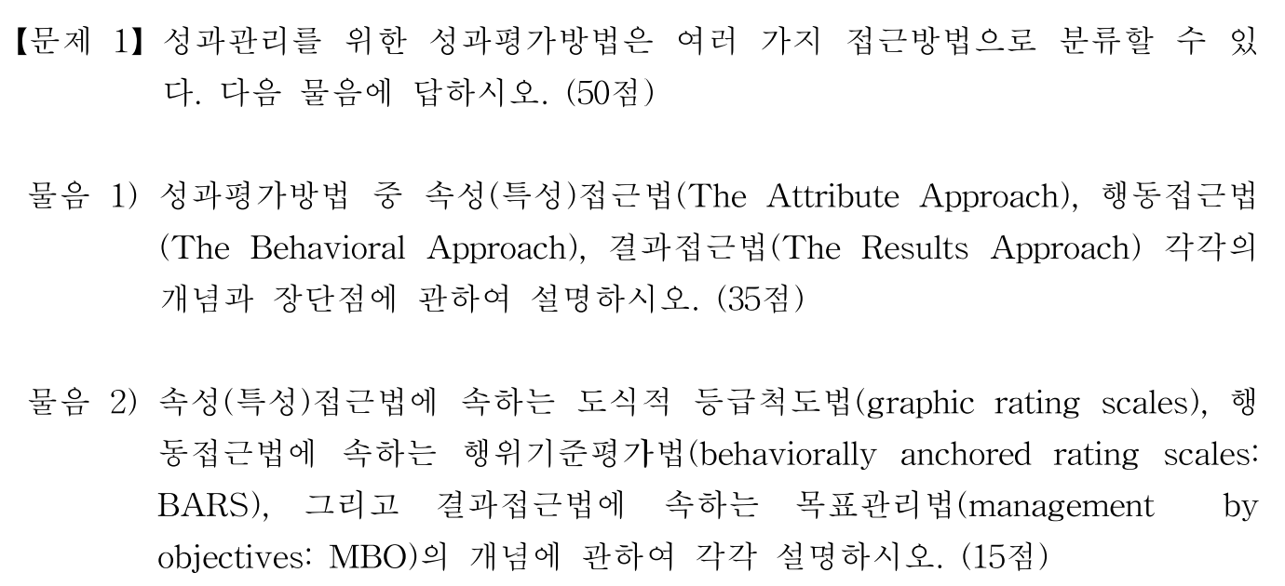
1.
기출문제
분석
(1) 인사 1문

Slide 5



1.
기출문제
분석
인사평가 이론의 가장 기초적인 프레임워크(frame work)인 속성/행동/결과 접근법. 각 접근법이 조직 목표, 직원 육성, 보상 등 다양한 평가 목적에 어떻게 기여하는지(혹은 한계를 갖는지)를 파악하는 능력을 확인합니다.
평가 시스템 설계자가 조직의 상황 및 평가의 목적에 따라 적절한 평가 도구를 선택하거나 조합해야 한다는 상황론적 접근(Contingency framework)을 이해하고 있는지 확인합니다.
(1) 인사 1문
실수
1
세 가지 접근법을 분절적으로 나열하는 것
실수
평가의 구성요건(신뢰성, 타당성, 수용성)을 설명하지 않고
바로 기법에 대한 설명에 그치는 것
2
실수
3
각각의 기법이 적용될 수 있는 특수한 상황에 대해서는
전혀 언급하지 않는 것

Slide 6
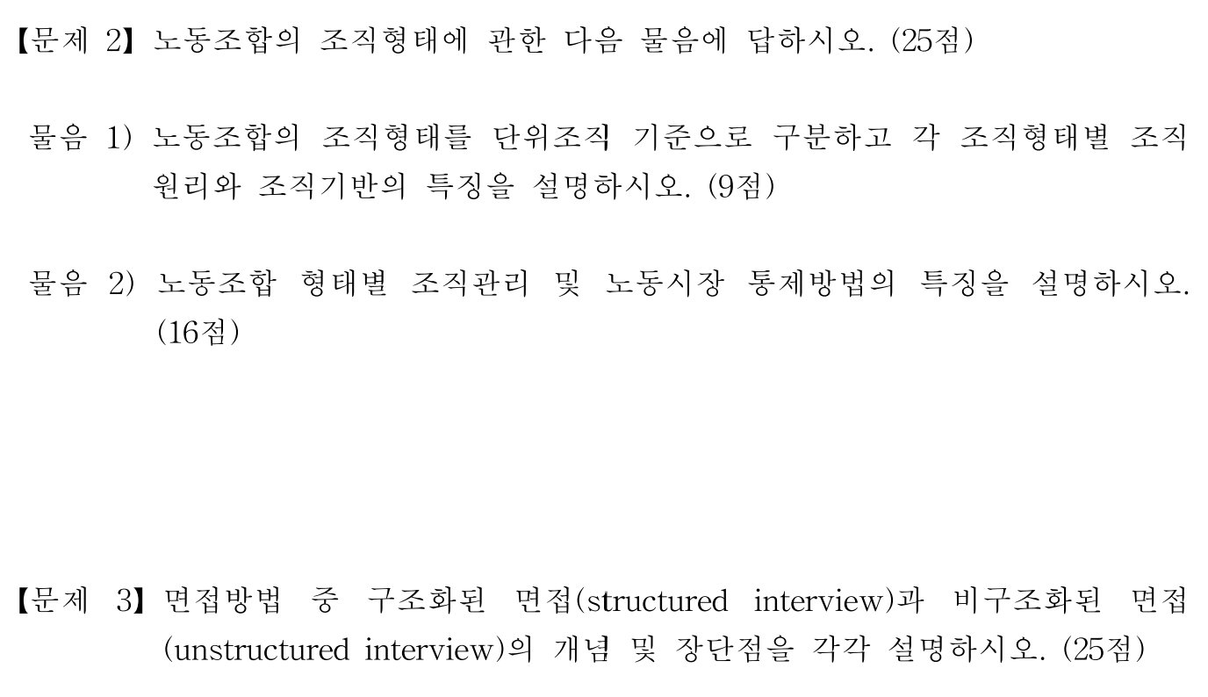
1.
기출문제
분석
(2) 인사 2문

Slide 7
1.
기출문제
분석
노동조합의 조직 형태는 경영자에게 굉장히 중요한 문제입니다.
각 조직 형태에 따라서 노동조합의 목표와 교섭력에 상당한 차이가 있기 때문입니다.
따라서 이 문제는 수험생이 노동조합의 가장 기본적인 조직 형태(직업별, 산업별, 일반노조)를
명확히 구분할 수 있는지, 각 조직 형태가 조합원을 관리하고 노동시장을 통제하는 전략과 방식에서
어떤 근본적인 차이를 보이는지를 이해하고 있는지 평가하려는 것이 출제의도입니다.
(2) 인사 2문
실수
1
노동조합이 본질적으로 어떤 조직인지 짚어내지 못하는 점,
그러므로 노동시장 통제 방법을 피상적으로만 서술하는 것
실수
조직 형태가 조직 목표, 교섭 구조에 결정적인 영향을 미친다는
점을 선명하게 주장하지 못하는 것
2

Slide 8
1.
기출문제
분석
(3) 인사 3문

Slide 9
1.
기출문제
분석
최근 고용 시장은 탈스펙(스펙을 초월한 채용), 블라인드 채용 등으로 인해
면접 결과가 최종 당락을 결정하는 중요한 변수가 되고 있습니다.
또한, 면접 과정에서 면접위원의 개인의 의견, 생각, 주관적 이데올로기(편견이나 선입견)와
같은 요소가 개입하여 효과적인 채용 프로세스를 방해할 수 있다는 문제점도 지속적으로 지적됩니다.
즉, 현재의 채용 환경에서, 면접관이 갖추어야 할 공정한 평가 기준과 체계적인 절차에 대한
이해를 측정하려는 출제 의도가 담겨 있습니다.
(3) 인사 3문
실수
1
선발의 의미와 선발도구로서 면접이 가지는 중요성을
먼저 짚어내지 못하는 것
실수
2
선발은 그 특성상 오류에 매우 취약하고, 선발오류가 기업에 미치는
영향이 매우 치명적이라는 점을 강력하게 주장하지 못하는 것
실수
3
두 면접의 차이를 '질문의 유무'로만 단순하게 설명하는 것
실수
4
구조적 면접과 비구조적 면접은 병행 사용되어야 한다는 점을
제안하지 못하는 것

Slide 10
1
과거 기출과 교수저 연습문제의 중요성
1.
기출문제
분석
2
장단점 설명 및 리스크 예측 능력의 요구
3
단순 암기를 넘어선 응용 및 논리 구성 훈련 필요
(4) 통합 분석
이러한 경향성은 공인노무사 2차 시험이
단순한 지식의 암기가 아닌,
문제 진단, 대안 설계, 논리적 서술 능력을 갖춘
전문가를 선발하는 논술형 시험이기 때문에
요구되는 핵심 역량과 직결됩니다.
CONCLUSION

Slide 11
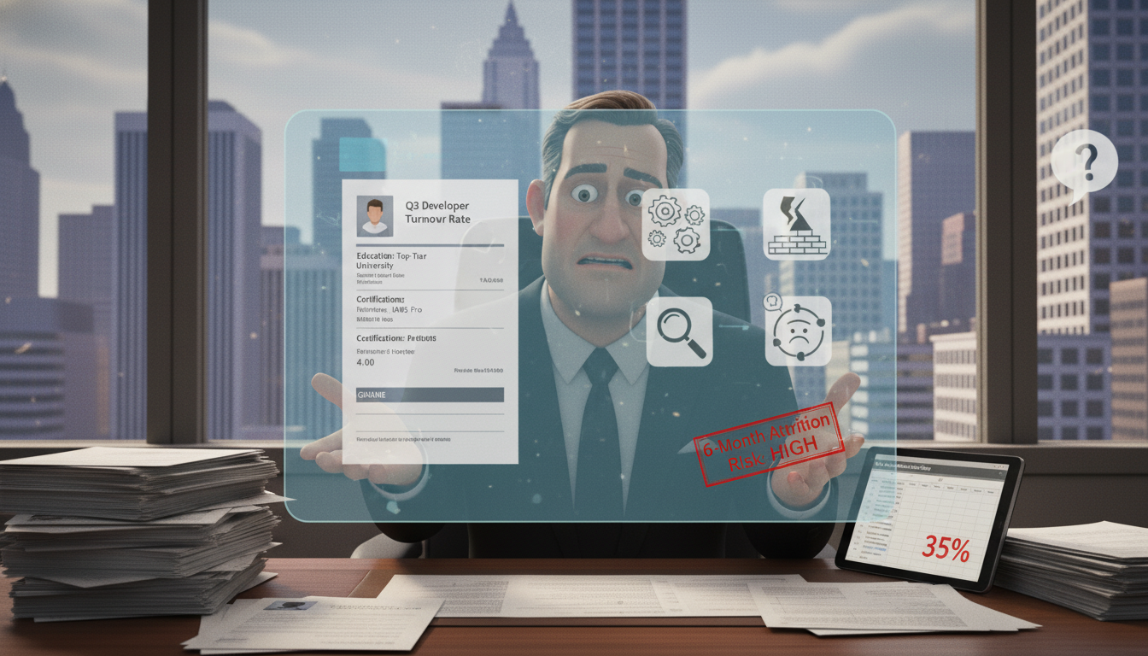
2.
핵심역량
분석
1
2
한 중소 IT 기업이 개발자를 급하게 채용하고 있습니다.
하지만 기존 방식대로 이력서의 학력과 자격증만 보고 뽑았더니,
실제 업무(협업 능력, 문제 해결 능력) 성과가 기대에 미치지 못하거나
조직 문화에 적응하지 못해 6개월 내 퇴사율이 높았습니다.

Slide 12

2.
핵심역량
분석
1
2
한 제조 회사의 노동조합이 임금 및 단체협약 교섭에서 "기본급 10% 인상" 및 "정년 연장"을 요구하고 있습니다. 반면, 회사는 "경쟁사 대비 인건비가 높고, 신규 설비 투자가 시급하다"며
"기본급 2% 인상"안을 고수합니다.
양측의 입장 차이가 좁혀지지 않아 교섭은 결렬되고, 노조는 파업(쟁의행위)을 예고합니다.

Slide 13
우리 회사 개발팀의 6개월 내 조기 퇴사율은 매우 높은 편입니다. (1. 문제 발견) 이는 단순히 인력이 유출되는 것을 넘어, 신규 채용 및 교육에 투입되는 비용(매몰 비용)을 지속적으로 발생시키고, 남아있는 동료들의 업무 부담을 가중시키는 심각한 문제입니다.
때문에 왜 이런 문제가 발생하는지 근본 원인을 진단(2. 문제 진단)해야 합니다. 제가 현직 개발자 성과 데이터와 퇴사자 인터뷰를 분석해 보니, 근본 원인은 우리가 뽑는 기준(스펙)과 실제 현업에서 요구하는 역량 간의 '역량 부적합(Competency Misfit)' 문제였습니다. 즉, '이력서(학력, 자격증)' 중심 선발 방식으로는 지원자의 실제 '협업 능력'이나 '문제 해결 능력'을 전혀 검증하지 못하고 있습니다. 또한, 우리 '조직 문화 적합성(Culture Fit)'을 판단할 기준이 없어, 실력은 좋아도 팀워크를 해치거나 적응에 실패하는 경우가 반복되고 있습니다. 기존의 선발 방식이 실제 성과를 전혀 예측하지 못했던 것입니다.
따라서 단순히 서류 검토를 강화하거나, 서류 합격자 수를 늘리는 것보다, 채용 단계에서 실제 직무 역량과 컬처핏을 검증할 수 있도록 '역량 기반 구조화 면접(CBI)' 및 '코딩 테스트(기술 면접)'를 도입하는 대안을 설계(3. 대안 설계)하는 것이 시급합니다. 이 방식을 도입하면, 직무 적합성(P-J Fit)과 조직 적합성(P-O Fit)이 높은 인재를 정확히 선별하여 선발의 예측 타당도가 높아지고(4. 결과 예측 - 효과) '진짜 일 잘하고 우리와 잘 맞는' 개발자를 뽑게 되어 장기적으로 퇴사율이 낮아지고 팀 성과가 향상될 것입니다.
다만, BEI나 실무 테스트는 설계와 운영에 많은 시간과 비용이 들고 면접관의 전문성이 요구되므로, 핵심 역량에 기반한 명확한 '평가 기준표'를 마련하고 면접관들을 사전에 철저히 교육하는 보완책을 함께 실행(4. 결과 예측 – 문제와 보완)해야 합니다.
또한 구조화 면접은 그 엄격함 때문에 유연성이 부족하다는 문제를 야기할 수 있습니다.(4. 결과 예측 - 문제와 보완) 정해진 질문만 따르다 보니, 지원자의 독창적인 답변이나 예상치 못한 강점을 심층적으로 파고들기 어렵고, 경직된 분위기 탓에 지원자의 진솔한 모습이나 잠재력을 놓칠 위험이 있습니다. '공정성'과 '신뢰도'를 확보하기 위한 '표준화된 절차'가, 반대로 '타당도'의 일부(지원자의 숨겨진 역량, 문화 적합성)를 측정하는 데는 '경직성'으로 작용하기 때문입니다. 즉, '모두에게 같은 자(ruler)'를 들이대는 방식이, 개인의 입체적인 모습을 재단해버리는 '틀'이 될 수 있다는 것입니다.
때문에 핵심 역량을 검증하는 '구조화된 질문(Structured)' 부분은 유지하되, 면접 후반부에 지원자의 경험과 답변을 심층 탐색하는 '반(半)구조화된(Semi-structured)' 세션을 추가하는 '혼합형 면접'을 대안으로 설계(4. 결과 예측 - 문제와 보완)하는 것을 제안드립니다.
2.
핵심역량
분석
1
2

Slide 14
현재 노조가 파업을 예고한 상황은, 교섭 결렬로 인한 '일촉즉발의 위기 상황'입니다. (1. 문제 발견) 이는 단순히 며칠 생산이 멈추는 것을 넘어, 막대한 매출 손실과 글로벌 고객사의 신뢰 하락, 그리고 향후 몇 년간 지속될 수 있는 노사관계 파탄이라는 심각한 문제입니다.
때문에 왜(Why) 이 교섭이 결렬되었는지 근본 원인을 진단(2. 문제 진단)해야 합니다. 제가 양측의 입장을 분석해 보니, 이 문제는 '누가 더 많이 가져가느냐'는 '제로섬(Zero-Sum) 게임'에 갇힌 전형적인 '분배적 교섭(Distributive Bargaining)'의 한계입니다.
노조는 '기본급 10% 인상'이라는 단기적 이익에 집중하고, 회사는 '신규 설비 투자'라는 장기적 생존 논리만 내세우고 있습니다. 노조는 회사의 '투자' 주장을 이익을 숨기려는 명분으로 불신하고, 회사는 노조의 요구를 경쟁 현실을 무시한 과도한 요구로만 보고 있어, 신뢰가 완전히 무너진 상태입니다.
따라서 '기본급 2% vs 10%'라는 숫자 싸움을 즉각 멈추고, 교섭의 '판' 자체를 바꾸는 대안을 설계(3. 대안 설계)하는 것이 시급합니다. 저는 이 '제로섬' 게임을 '윈윈(Win-Win)' 게임으로 전환하는 '통합적 교섭(Integrative Bargaining)' 전략을 제안합니다.
구체적으로, '기본급 인상'은 경쟁사 수준에서 최소화하는 대신, 회사가 절실한 '신규 설비 투자 후 발생하는 초과 이익'을 노사가 공정하게 공유하는 '이익분배제도(Profit Sharing, PS)' 도입을 역제안하는 것입니다. 또한, '정년 연장' 요구는 회사가 필요로 하는 '신규 설비 운영을 위한 기술 교육 이수(리스킬링)'와 연계하여, 고용 안정과 생산성 향상을 맞바꾸는 안을 설계해야 합니다.
이 방식을 도입하면, 노조는 '투명한 경영 성과'를 공유받고 '미래 이익'에 대한 기대를 가질 수 있으며, 회사는 '파업을 막고' 당장의 인건비 부담을 줄여 '신규 투자를 단행'할 명분과 재원을 확보하게 됩니다. (4. 결과 예측 - 효과) 이는 양측의 목표를 동시에 달성하여 노사 파트너십을 구축하는 계기가 될 것입니다.
다만, 이 방식은 '회사의 재무 정보를 얼마나 투명하게 공개할 것인가'라는 새로운 갈등을 낳을 수 있습니다. (4. 결과 예측 - 문제와 보완) 노조가 회사의 회계 자료와 이익 산정 기준을 불신하면, 이익분배제도는 또 다른 갈등의 불씨가 될 수 있습니다. 때문에, 이익 배분의 산정 기준을 결정하는 과정에 노조 측이 추천하는 전문가(회계사 등)를 참여시키고, 모든 산정 근거를 투명하게 공개하는 '경영 투명성 확보' 조치를 반드시 병행하는 보완책을 함께 실행해야 합니다.
2.
핵심역량
분석
1
2

Slide 15
1
문제를 발견하기
2.
핵심역량
분석
2
문제를 진단하기
3
문제에 적용할 수 있는 대안을 설계하기
4
문제에 대안을 적용했을 때 결과를 예상하고 보완하기
개념정의, 유형, 장점과 단점, 실무상 시사점과 비판점, 활용방안, 대응방안, 관리방안
CONCLUSION

Slide 16






1
2
3
3.
핵심목표와
학습방법
활용
(응용)
이해
암기
이해와 암기라는 핵심목표가 달성되어야 지식을 ‘활용’할 수 있습니다.
모듈과
시뮬레이션
시스템
메타인지
CONCLUSION

Slide 17
3.
핵심목표와
학습방법
'시스템'이란 "특정한 목적을 달성하기 위하여
여러 가지 관련된 구성요소들이 상호작용하는 유기적 집합체"를 의미합니다.
인사노무관리론이나 경영조직론과 같은 경영 과목에서
시스템은 과목의 체계 자체 또는 기능적 차원의 유기적인 성격을 뜻합니다.
예를 들어, 인사평가 역시 '인사평가 시스템'이라 불리며,
승진, 보상, 개발 등 하위 구성요소들이 상호작용하는 유기적 집합체입니다.
(1) 시스템이란
시스템을 이해하고 체득하는 것은 논술형 답안의
논리적 근거를 확보하는 데 필수적입니다.
논리적
근거 제시
출제의도
파악
답안
왜곡 방지

Slide 18
3.
핵심목표와
학습방법
‘메타인지’는 자신의 사고과정 자체를 들여다보는 것을 말합니다.
이는 자신이 아는 것과 알지 못하는 것을 구분하는 능력이며,
자기 생각과 학습 과정을 자신의 힘으로 통제(Controlling)하고 조정하는 것입니다.
이는 정보를 장기기억 장소에 저장하는 데 필요한 유의미 학습이 발생하도록 만듭니다.
이해한 지식을 실제로 답안에 현출하기 위해서 반드시 경험해야 하는 과정에 해당합니다.
(2) 메타인지란
메타인지는 '이해했다는 착각'의 함정에서 벗어나게 하고, 암기된 지식을 장기기억으로 전환하여
실전에 활용할 수 있도록 합니다.
안다는
착각 예방
장기기억
전환
이해 심화

Slide 19
3.
핵심목표와
학습방법
‘모듈(Module)’이란 출제가 예상되는 문제에 대한 사전적 고민에 기반하여 작성된 문단이며, 고도로 암기되어 있어서 자동적 현출이 가능한 문단을 의미합니다.
모듈은 문제가 되는 사안에 대해 미리 고민하고 논리를 구축하여 일관된 전개를
제한된 분량 안에 담아낸 문단입니다.
‘시뮬레이션(Simulation)’이란 공인노무사 시험의 실전과 동일한 환경에서
모의고사를 통해 시간 제한을 두고 답안을 작성하는 훈련을 말합니다.
(3) 모듈과
시뮬레이션이란
모듈과 시뮬레이션은 제한된 시간 내에 문제를 해결하고 답안을 작성할 수 있게 만드는 핵심 도구입니다.
실전감각
점검
현출
최적화
50점 배점
통합 훈련

Slide 20
1
2
3
3.
핵심목표와
학습방법
활용
(응용)
이해
암기
핵심개념 암기장
메타인지 암기장
목차노트
도식노트
단문형 테스트
마인드맵
객관식 테스트
이슈페이퍼
생각해보기
(4) 학습도구
모의고사 페이퍼
모듈 만들기
기출리스트
CONCLUSION

Slide 21
3.
핵심목표와
학습방법
‘모듈(Module)’이란 출제가 예상되는 문제에 대한 사전적 고민에 기반하여 작성된 문단이며, 고도로 암기되어 있어서 자동적 현출이 가능한 문단을 의미합니다.
모듈은 문제가 되는 사안에 대해 미리 고민하고 논리를 구축하여 일관된 전개를
제한된 분량 안에 담아낸 문단입니다.
‘시뮬레이션(Simulation)’이란 공인노무사 시험의 실전과 동일한 환경에서
모의고사를 통해 시간 제한을 두고 답안을 작성하는 훈련을 말합니다.
(3) 모듈과
시뮬레이션이란
모듈과 시뮬레이션은 제한된 시간 내에 문제를 해결하고 답안을 작성할 수 있게 만드는 핵심 도구입니다.
실전감각
점검
현출
최적화
50점 배점
통합 훈련

Slide 22
순환 | 각 순환의 세부목표 |  |  | 목표 비중 | 학습방법
GS 0기 | 기본서와 친해지기 | 시스템(목차) 이해 | 핵심 개념 암기 | 이해 80% 암기 20% 활용 0% | 마인드맵 객관식 테스트 핵심개념 암기장
GS 1기 | 메타인지 | 단권화 + 회독 | 개념 + 시스템(목차) 암기 | 이해 45% 암기 45% 활용 10% | 메타인지 암기장 마인드맵 생각해보기
GS 2기 | 모듈과 시뮬레이션 | 단권화 + 회독 | 단문 암기 (문제와 답 통합 암기) | 이해 20% 암기 40% 활용 40% | 단문형 테스트 생각해보기 개념암기 에센스 모의고사
GS 3기 | 모듈과 시뮬레이션 | 모의고사 피드백 | 개념 + 목차 + 단문 암기 정교화 | 이해 10% 암기 30% 활용 60% | 모의고사 단문형 테스트 개념암기 에센스
4.
세부목표와
학습방법
1
2

Slide 23
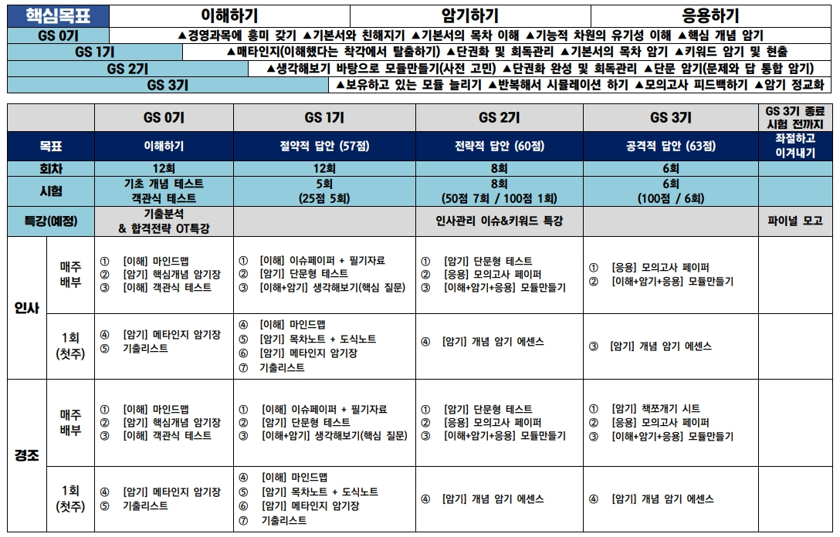
5.
26년 강의소개

Slide 24


25년 시험에서 적중률이 좋았나요?
경영학은 뭘 써야될지 목차부터 막막한데 어떻게 할까요?
6.
질문과
답변
교재 어떤가요? (분량, 편집, 오탈자 등)
교수저 읽어야 할까요? 뭘 읽어야 할까요? 읽는 방법은요?
1
1
2
2
어떤 자료가 있나요? 자료 많은가요? 어떻게 활용해야 하나요?
1차와 2차 공부를 비중을 어떻게 가져가야 하나요?
질문은 어떻게 할 수 있나요? 빨리 답장해주시나요?
장수생은 어떻게 공부해야 할까요?
첨삭의 질은 어떤가요?
직장병행은 어떻게 공부해야 할까요?
모의고사는 어떤 스타일인가요?
인사관리만 점수가 안오르는데 어떻게 해야 할까요?
모의고사 어떻게 활용하는 게 좋을까요?
너무 불안하고 막막한데 어떻게 극복해야 할까요?
답안 쓰는 법 알려주시나요?
실전에서 시간관리가 안되는데 해결할 수 있을까요?
강의의 특징이 뭔가요?
악필인데 글씨 잘 써야 되나요?
COMPARISON

Slide 25
공인노무사 오은지
감사합니다.
카카오톡 : oej_q
이메일 : cpla_eejj@naver.com
다음카페 : https://cafe.daum.net/abcxx1234
수험자료 링크 : http://naver.me/xVBJcMP5
Certified Public Labor Attorney

